Slide 1
«Новогодняя мышка» мастер класс по лепке
Педагог дополнительного образования
Горячева Елена Анатольевна
Мастерская «Сирин» МОУДО «ТЦДТ»

Slide 2
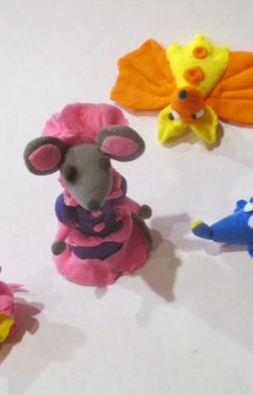
Такие разные мышки…
Мышки бывают разные…а вот новогодние – один раз в 12 лет… И придумать свою мышку может каждый, но слепить куда трудней! Поэтому предлагаются разные варианты и из разных материалов…пластилин, тесто, лёгкая масса…

Slide 3
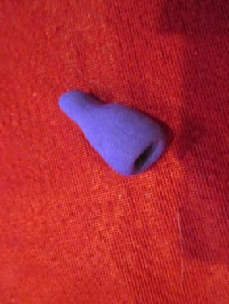
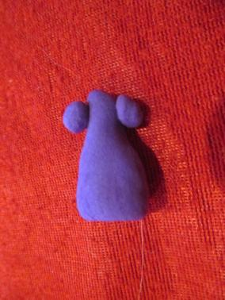
Мышка «Сударушка»
Катаем «капельку», пальчиком делаем дырочку снизу-расширяя платье. ещё 2 маленькие «капельки»-это рукава у платья

Slide 4
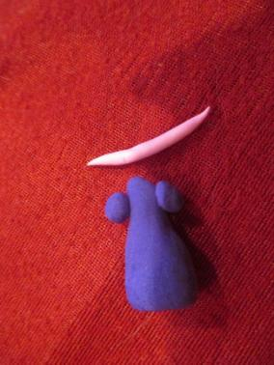
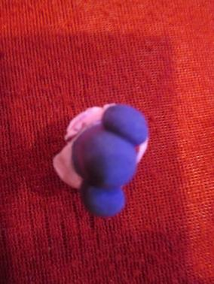
Катаем «жгутик» и расплющиваем его –это нижний «валан « у платья.

Slide 5
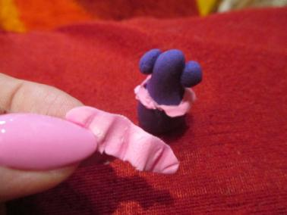
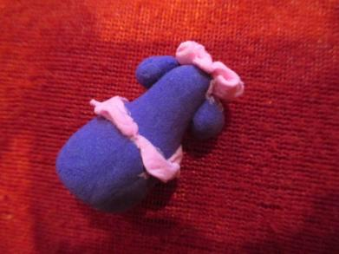
Снова катаем «жгутик», расплющиваем и делаем з него «воротничок»

Slide 6
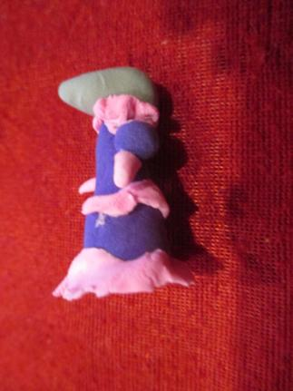
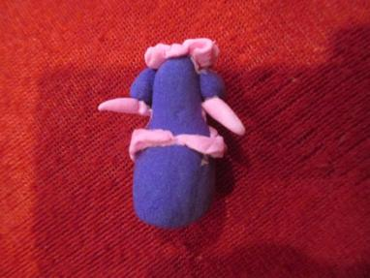
Катаем 2 маленьких «жгутика» и удлиняем «рукава».
Катаем серую «капельку» –это голова Мышки.

Slide 7
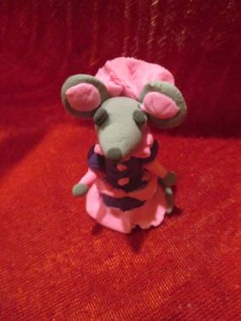
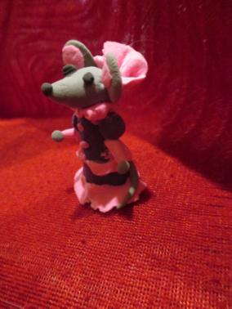
Добавляем серые шарики-это ручки, серый жгутик на платье –это хвост. Для ушек – катаем шарики, расплющиваем их и делаем розовую серединку. Добавляем чёрный носик и глазики.

Slide 8
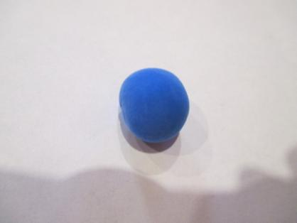
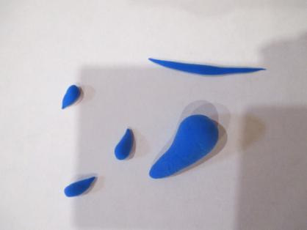
«Мышка-глазастик»
Из шариков делаем «капельки» и «жгутик»

Slide 9
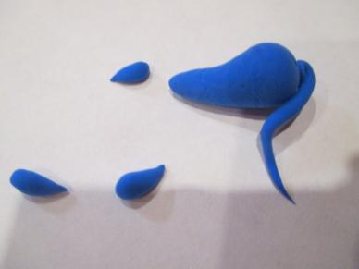
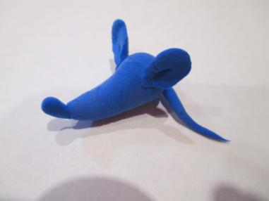
«Жгутик присоединяем к широкой части «капельки». Из остальных – делаем носик и ушки.

Slide 10
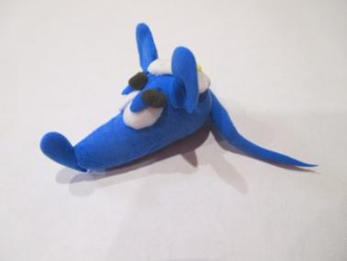
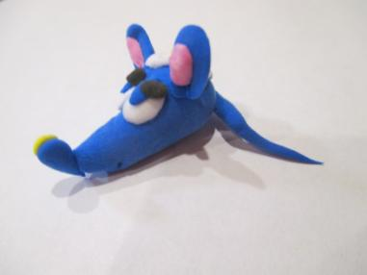
Глазки делаем из 3 разных по размеру «шариков». Украшаем ушки розовыми вставками. Можно сделать «зубки» и «чёлочку».

Slide 11
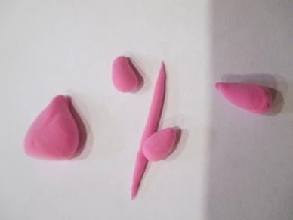
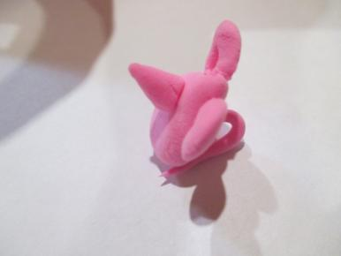
Мышка-хозяюшка.
Делается 4 «капельки» и «жгутик»: туловище, ушки носик, хвостик. Как сделать лапки-догадайтесь сами!

Slide 12
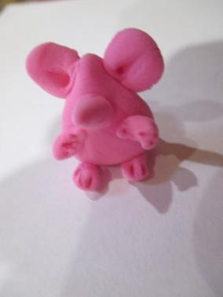
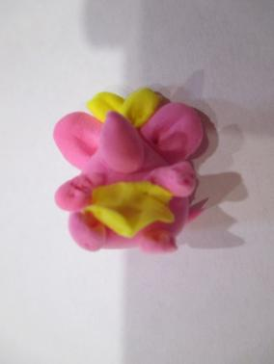

Slide 13
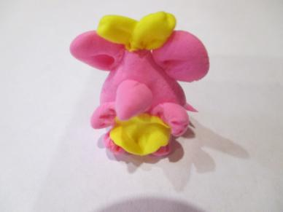
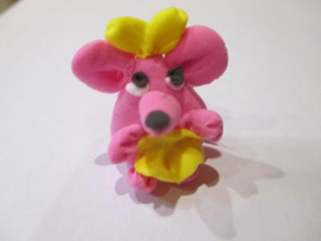
Передничек – это расплющенный «жгутик», бантик-это 2 «капельки». Глазки – 4 шарика (2 белых и 2 чёрных). Носик – чёрный шарик.

Slide 14
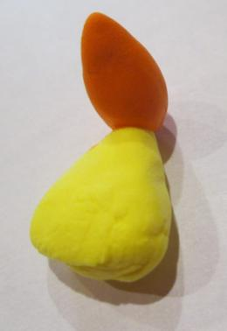
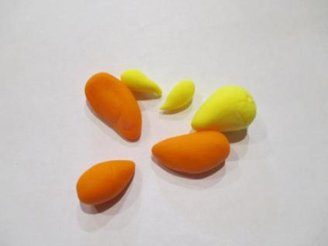
Летучая мышка.
Оранжевые «капельки» это голова и 2 крыла. Жёлтые капельки –это туловище и ушки, а вот как делать дальше? Пример уже есть. Проявите фантазию! Попробуйте сами!

Slide 15
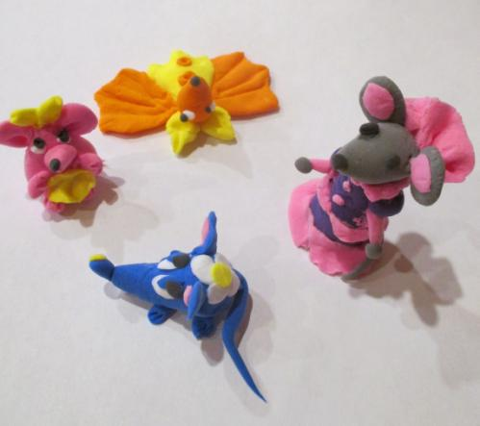
Вот такие мышки!
А у вас получилось?

